Slide 1

2026
北海道大学 水産科学研究院 松石 隆
Matsuishi Takashi Fritz
Notes:
「水産資源学」はマキナス 4 Square を画像にしたもの（make_title_png.py）。

Slide 2

水産資源学 2026
ガイダンス
はじめに
水産資源学って何？ この授業で何を学ぶ？
北海道大学 水産科学研究院 松石 隆
Matsuishi Takashi Fritz
Notes:
第1回（10月2日）の前半。ガイダンスと「はじめに」を話し，後半は第1章 水産資源の現状に入る。

Slide 3




ガイダンス
自己紹介 松石 隆
所属
経歴
専門
教授
東京出身
水産資源学
1964年生
私立武蔵中学・高校
東南アジアの漁業管理
データ不足下の資源評価
海洋生物科学科
東京大学教養学部
基礎科学科第二（システム基礎科学）
東京大学海洋研究所
鯨類学
国際食資源学院
ネズミイルカ
漂着鯨類
大学院
担当
1993年
北大に着任
続きはホームページで https://matuisi.main.jp/
3
Notes:
東京大学教養学部 基礎科学科第二は，学際的なジェネラリストを育てる学科。1987年，農学部水産学科の清水誠先生の水産資源学の授業を聴いたのがこの分野との出会い（教科書「緒言」）。

Slide 4

0
はじめに
水産資源学って何？
4
Notes:
教科書では「緒言」（5–7ページ）にあたる。

Slide 5

0 はじめに
水産資源学とは
ひとことで言うと
「水産資源学」という英語はない
Quantitative Fish
Population Dynamics
資源解析
さかなをいつまでも獲り続けられるように，
さかなの量や漁獲量を調べる学問
Stock Assessment
資源評価
かたく言うと
Fisheries Management
漁業管理
資源の持続的有効利用をするための技術，
およびその背景にある科学的知見に関する学問である。
どれも水産資源学の一部分しか表さない
出典：松石 隆『水産資源学［二訂版］』海文堂出版，緒言
5
Notes:
「資源」と聞くと鉱物資源を思い浮かべる人も多い（私もそうだった）。水産資源とは魚介類のこと。英語の3つの言葉はそれぞれ一部分を指すだけで，全体をまとめた学問体系は日本で独自に発展した。

Slide 6




0 はじめに
日本発の学問，そして社会が必要とする学問
日本発の水産学
社会的に大きな期待とニーズがある
北海道から発祥
法律が求める
1901年，北海道でニシンの水産資源学的研究が始まった
国連海洋法条約（日本は1996年に批准）と漁業法で，資源評価に基づく管理が義務に
世界に先駆けて教科書が刊行
水産試験場・水産研究所等で広く研究
『水産資源学』というタイトルの教科書が，世界に先駆けて日本で出版された
都道府県の水産試験場，水産研究・教育機構，水産庁
人材の養成が急務
日本で独自に発展した学問体系
資源評価の対象種は増え続けている
欧米の手法を取り込みつつ，日本で独自に発展した
出典：松石 隆『水産資源学［二訂版］』海文堂出版，緒言
6
Notes:
多くの学問が欧米からの輸入であるのに対し，水産資源学は欧米の手法を取り込みつつ日本で独自に発展した。1996年の国連海洋法条約批准と同年のTAC法施行以降，資源評価は法律で定められた仕事になった。2018年の漁業法改正（2020年施行）でTAC法は廃止され，MSYベースの資源評価が導入された。詳しくは第1章1.3で。

Slide 7
0 はじめに
到達目標
1
データ収集，水産資源評価から管理実施に至るまでの漁業管理の全ての過程を科学的に立案できるようになる。
2
資源量推定の考え方を理解し，必要な情報の収集を立案できるようになる。
3
漁業管理実施に伴う水産資源の動向を説明できるようになる。
4
漁業管理方針と種々の条件のもとでの，科学的根拠にもとづいた漁業管理方策を立案できるようになる。
キーワード データ収集 → 資源評価 → 管理方策の立案 → 資源の動向
7
Notes:
シラバスの到達目標。この4つを試験で確認する。

Slide 8




0 はじめに
授業の構成：教科書の章立てに沿って進む
第1章
第2章
第3章
第4章
第5章
第6章
水産資源の現状
水産資源とは
資源動態
資源量推定
漁獲モデル
水産資源管理
プレ試験
本試験
鯨類資源について
11月13日（金）
11月20日（金）
11月24日（火）松田純佳
出典：松石 隆『水産資源学［二訂版］』海文堂出版，目次
8
Notes:
はじめに（緒言）と第1章からスタートし，教科書の順番どおりに第6章まで進む。第3章・第4章はオンデマンド。

Slide 9


ガイダンス
授業計画
回 | 日 | 内容 | 実施形態
1 | 10月 2日（金） | ガイダンス・はじめに／第1章 水産資源の現状1 | 対面
2 | 10月 6日（火） | 第1章 水産資源の現状2 | 対面
3 | 10月 9日（金） | 第2章 水産資源とは | 対面
4 | 10月13日（火） | 第3章 資源動態1 | オンデマンド
5 | 10月16日（金） | 第3章 資源動態2 | オンデマンド
6 | 10月20日（火） | 第3章 資源動態3 | オンデマンド
7 | 10月23日（金） | 第4章 資源量推定1 | オンデマンド
8 | 10月27日（火） | 第4章 資源量推定2 | オンデマンド
9 | 10月30日（金） | 第5章 漁獲モデル1 | 対面
10 | 11月 6日（金） | 第5章 漁獲モデル2 | 対面
11 | 11月10日（火） | 第6章 水産資源管理 | 対面
12 | 11月13日（金） | プレ試験 | 対面
13 | 11月17日（火） | Reading Week | 各自
14 | 11月20日（金） | 本試験 | 対面
15 | 11月24日（火） | 鯨類資源について（松田純佳） | 対面
16 | 12月 1日（火） | Reading Week | 各自
時間
火曜1時限（8:45〜10:15）
金曜2時限（10:30〜12:00）
教室・単位
大講義室 選択必修2単位
3年次 秋ターム
連絡先
本館318号室
https://bit.ly/2fritz
出典：2026年度 水産資源学授業計画（2026/10/2版）
9
Notes:
配布した授業計画と同じ。第3章・第4章（10月13日〜27日）はオンデマンド。日程は変わることがあるので，Moodleの最新版を確認すること。

Slide 10





ガイダンス
授業のやりかた
教科書に沿って授業を行う
試験日（対面）
一部，オンデマンドで実施（第3章・第4章）
プレ試験
資料等は適宜 Moodle にアップロードする
11月13日（金）2限
適宜，小テストを実施
本試験
11月20日（金）2限
欠席届不要。公欠等の対応は行わない
10
Notes:
出席は取らないが，小テストで出席を取ることがある。試験の日程は必ず手帳に書いておくこと。

Slide 11



ガイダンス
評価：本試験で決まる
本試験で評点を決定（指定教科書のみ持ち込み可）
評価例
プレ試験 | 本試験 | 評価
欠席 | 0 | 0
欠席 | 100 | 100
0 | 100 | 100
60 | 欠席 | 60
60 | 0 | 60
60 | 100 | 100
小テストの提出が50％未満の者は，60点（可）か不可のみ
プレ試験で合格した者は，本試験の点数にかかわらず不可としない
再試験・救済措置は一切行わない
11
Notes:
プレ試験で60点以上なら，本試験を欠席しても0点でも60点（可）が保証される。本試験の点が高ければそちらが評価になる。

Slide 12






ガイダンス
オススメの勉強法
1
2
3
少し早く教室に来て，前回の範囲，今回の範囲を眺める
授業中のノート書きは最低限（メモ程度）
教科書に書き込む，マーカーを引く
4
5
6
居眠りするときは，安眠する
試験前には，今一度全体を見返し，大切な点については覚え直す
過去問は全て解き，わからないことは友人に聞いて，完全に消化する
12
Notes:
4番は冗談ではない。無理に起きてノートを取るより，教科書に書き込んで後で見返すほうがよい。

Slide 13

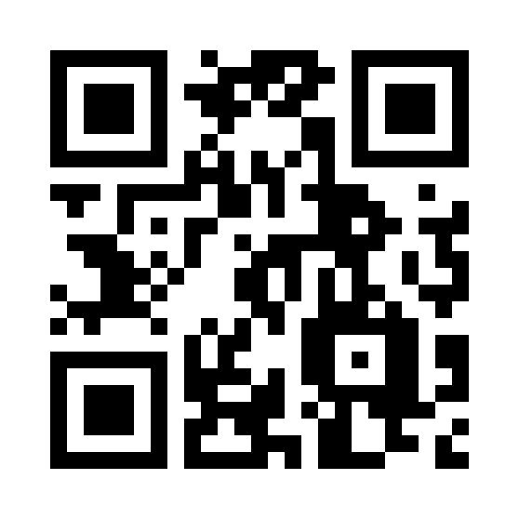
ガイダンス
指定教科書
水産資源学［二訂版］
松石 隆 著 海文堂出版 2500円＋税
本試験に持ち込み可
旧版（初版）も指定教科書として可
教科書の構成
緒言，第1〜6章，練習問題，引用文献，索引。
種名には英名と学名を付記
楽天ブックス
https://a.r10.to/hRe8le
出典：楽天ブックス https://a.r10.to/hRe8le
13
Notes:
Excelで計算できるように，広く使われている技術をていねいに解説した。二訂版では漁業法改正やMSYベースの資源評価導入に合わせて改訂し，統計も最新にした。

Slide 14




ガイダンス
教科書の使い方（オススメ）
教科書は，記憶の一部として育てる
書き込む
マーカーを引く（最低限）
貼り込む
付箋を付ける
忘れたら見返す
捨てない
14
Notes:
試験に持ち込めるのは指定教科書だけ。自分で書き込んだ教科書が，そのまま最強のカンニングペーパーになる。卒業後も仕事で使える。

Slide 15
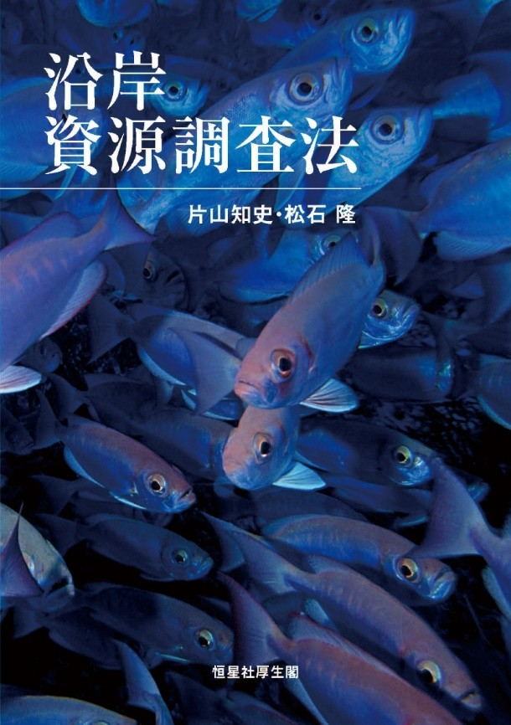
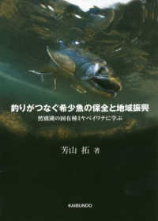
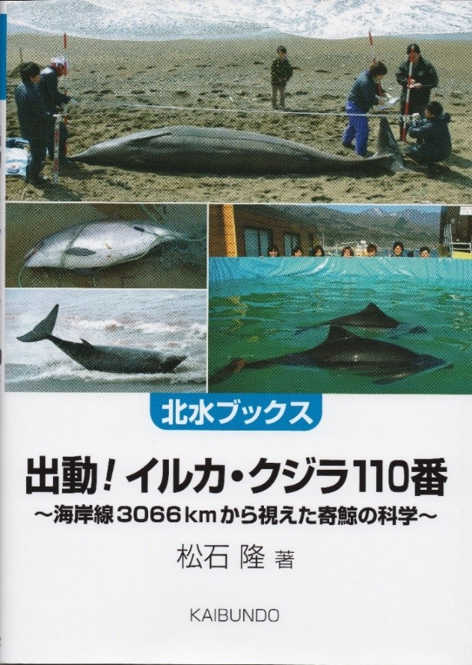
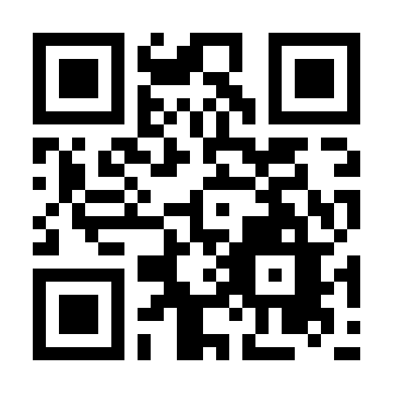
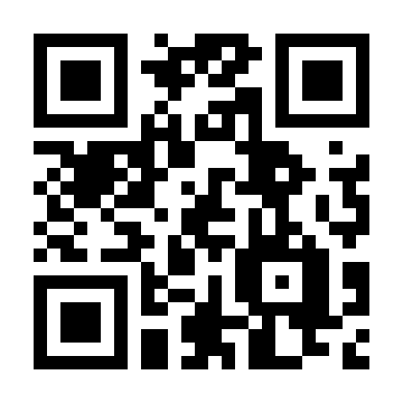
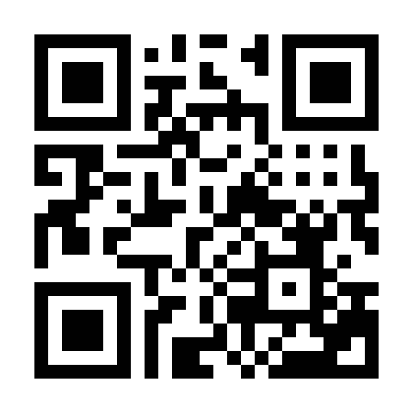
ガイダンス
指定図書（試験持ち込み不可）
沿岸資源調査法
釣りがつなぐ希少魚の保全と地域振興
―然別湖の固有種ミヤベイワナに学ぶ―
北水ブックス 出動！イルカ・クジラ110番
―海岸線3066kmから視えた寄鯨の科学
片山知史・松石 隆 著
恒星社厚生閣 2500円＋税
芳山 拓 著
海文堂出版 1800円＋税
松石 隆 著
海文堂出版 1800円＋税
https://a.r10.to/hMbQOn
https://a.r10.to/hUJunw
https://a.r10.to/h6IY3K
出典：楽天ブックス
15
Notes:
どれも試験には持ち込めない。沿岸資源調査法は卒論で調査をする人に。ミヤベイワナの本は遊漁と資源保全の実例。イルカ・クジラ110番は北海道の漂着鯨類調査の記録。

Slide 16
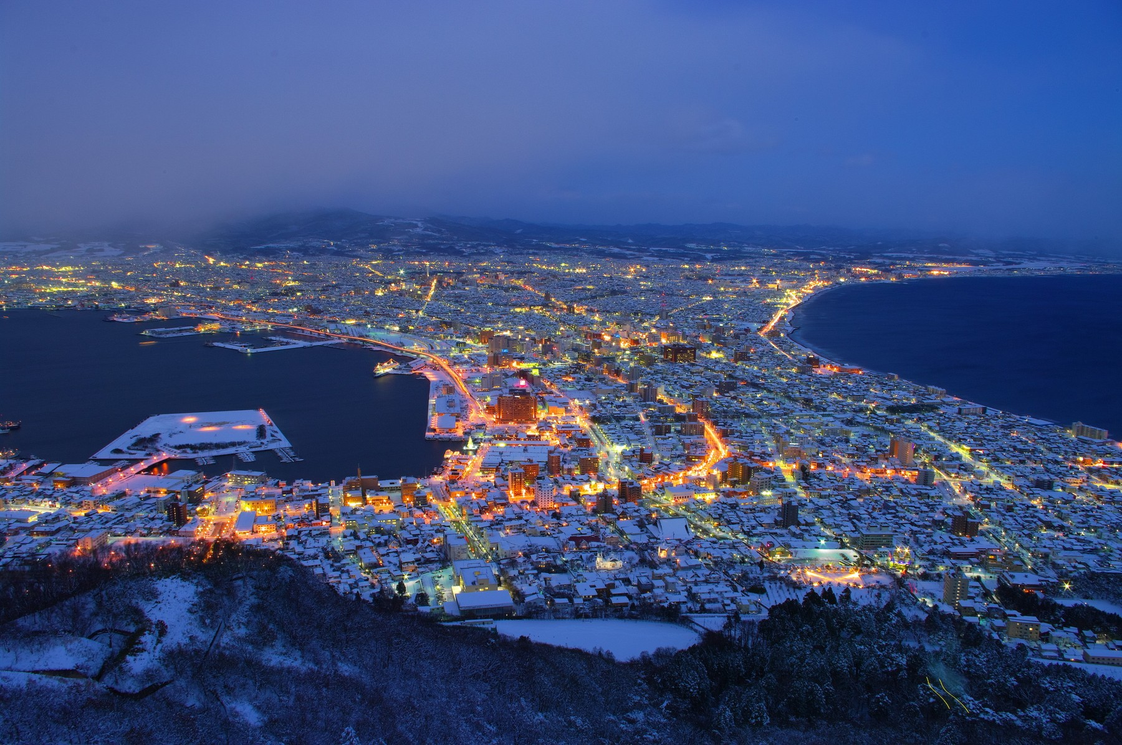
函館山からの夜景

